Slide 1
使相机在场景中游走

Slide 2
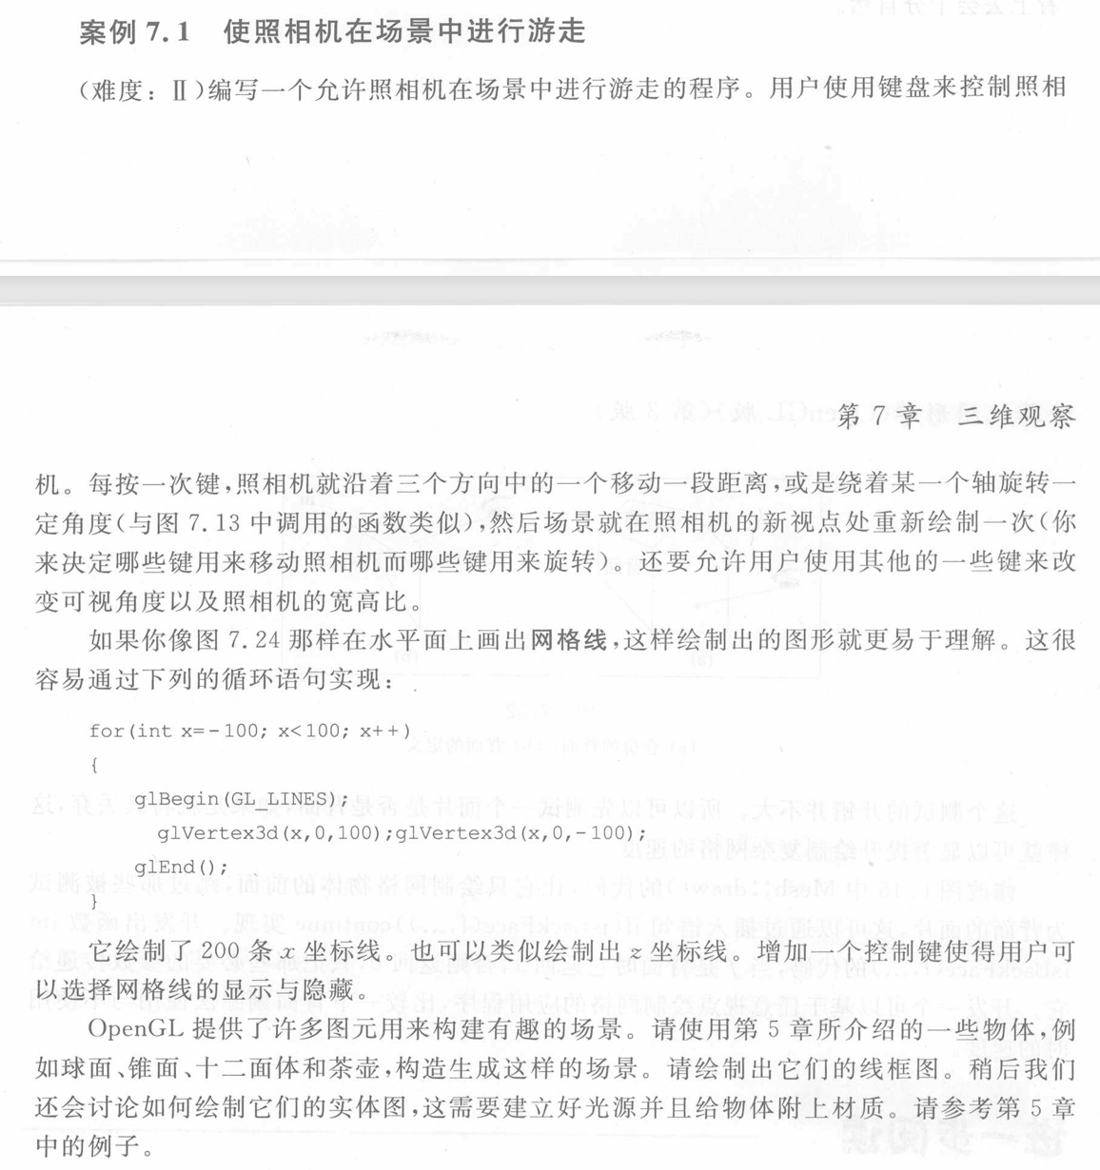
案例 7.1 Page 335

Slide 3
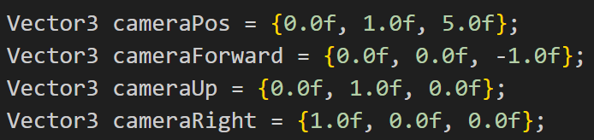
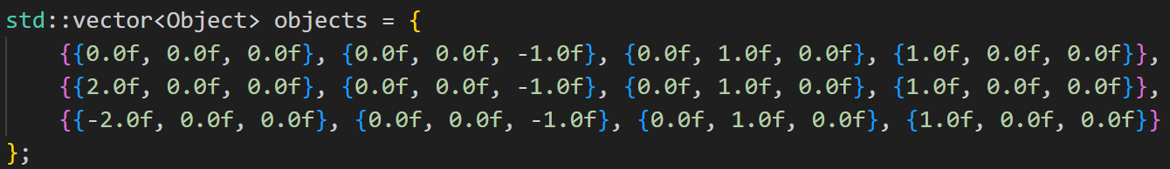
定义相机和 3 个物体的位置坐标和 x、y、z 坐标轴。

Slide 4
生成模型
直接调用 GLUT 内置的几何体函数生成：
茶壶：glutSolidTeapot(1.0)
立方体：glutSolidCube(1.0)
球体：glutSolidSphere(0.5, 16, 16)

Slide 5
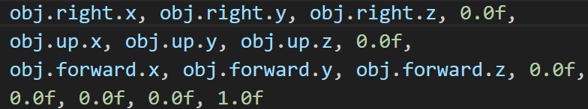
初始化模型位置与朝向
使用 glTranslatef：把模型矩阵移动到之前定义的物体位置。
以物体的 x、y、z 轴构建 3x3 姿态矩阵并扩展为 4x4。
使用 glMultMatrixf 应用到当前模型矩阵，实现对象自身朝向。

Slide 6
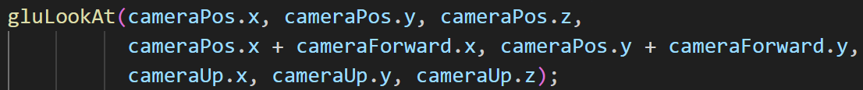
相机设置
使用 gluLookAt 以相机位置与朝向（pos作为位置，pos + forward 作为目标点，up 作为上方向）设置视图矩阵。

Slide 7
光照与材质（可选）
启用光照系统：
glEnable(GL_LIGHTING)、glEnable(GL_LIGHT0)
设置光源属性：
glLightfv(GL_LIGHT0, GL_POSITION, lightPos)、glLightfv(GL_LIGHT0, GL_AMBIENT, ambientLight)
glLightfv(GL_LIGHT0, GL_DIFFUSE, diffuseLight)
启用“颜色材质”：
glEnable(GL_COLOR_MATERIAL)、glColorMaterial(GL_FRONT, GL_AMBIENT_AND_DIFFUSE)
设置物体材质属性：
glMaterialfv(GL_FRONT, GL_AMBIENT, matAmbient)、glMaterialfv(GL_FRONT, GL_DIFFUSE, matDiffuse)
glMaterialfv(GL_FRONT, GL_SPECULAR, matSpecular)、glMaterialfv(GL_FRONT, GL_SHININESS, matShininess)

Slide 8
地网绘制（可选）
绘制 XZ 平面上的参考网格（线段），通过键盘控制显示。
void drawGrid()

Slide 9
实现一个旋转函数
void rotateVector(Vector3 &v, const Vector3 &axis, float angle)
使用罗德里格旋转公式，围绕给定单位轴 axis 旋转向量 v，角度 angle。实现绕任意轴的局部旋转。
不能直接调用 glRotatef 函数

Slide 10
移动与旋转
小写 w、s、a、d、q、e：移动相机（沿之前定义的相机 x、y、z 方向矢量的正负方向平移）。移动后注意需要更新相机自己的坐标轴。
小写 i、j、k、l、u、o：绕相机自己的 x、y、z 轴旋转相机。旋转后注意需要更新相机自己的坐标轴。
大写 W、S、A、D、Q、E：移动选中物体，同样是使用物体自己的坐标系。（与相机逻辑相同）
大写 I、J、K、L、U、O：旋转选中对象，同样是绕物体自己的坐标轴。（与相机逻辑相同）
空格：切换所选的物体。
g：地网开关。（可选） Esc：退出进程。

Slide 11
注意事项
对于物体和相机的平移和旋转，均是相对于它们自己的坐标系。在进行平移和旋转变换后，不要忘记更新坐标系。
在控制旋转过程中使用自己实现的旋转函数，不要直接调用 glut 包的相关函数。

Slide 12
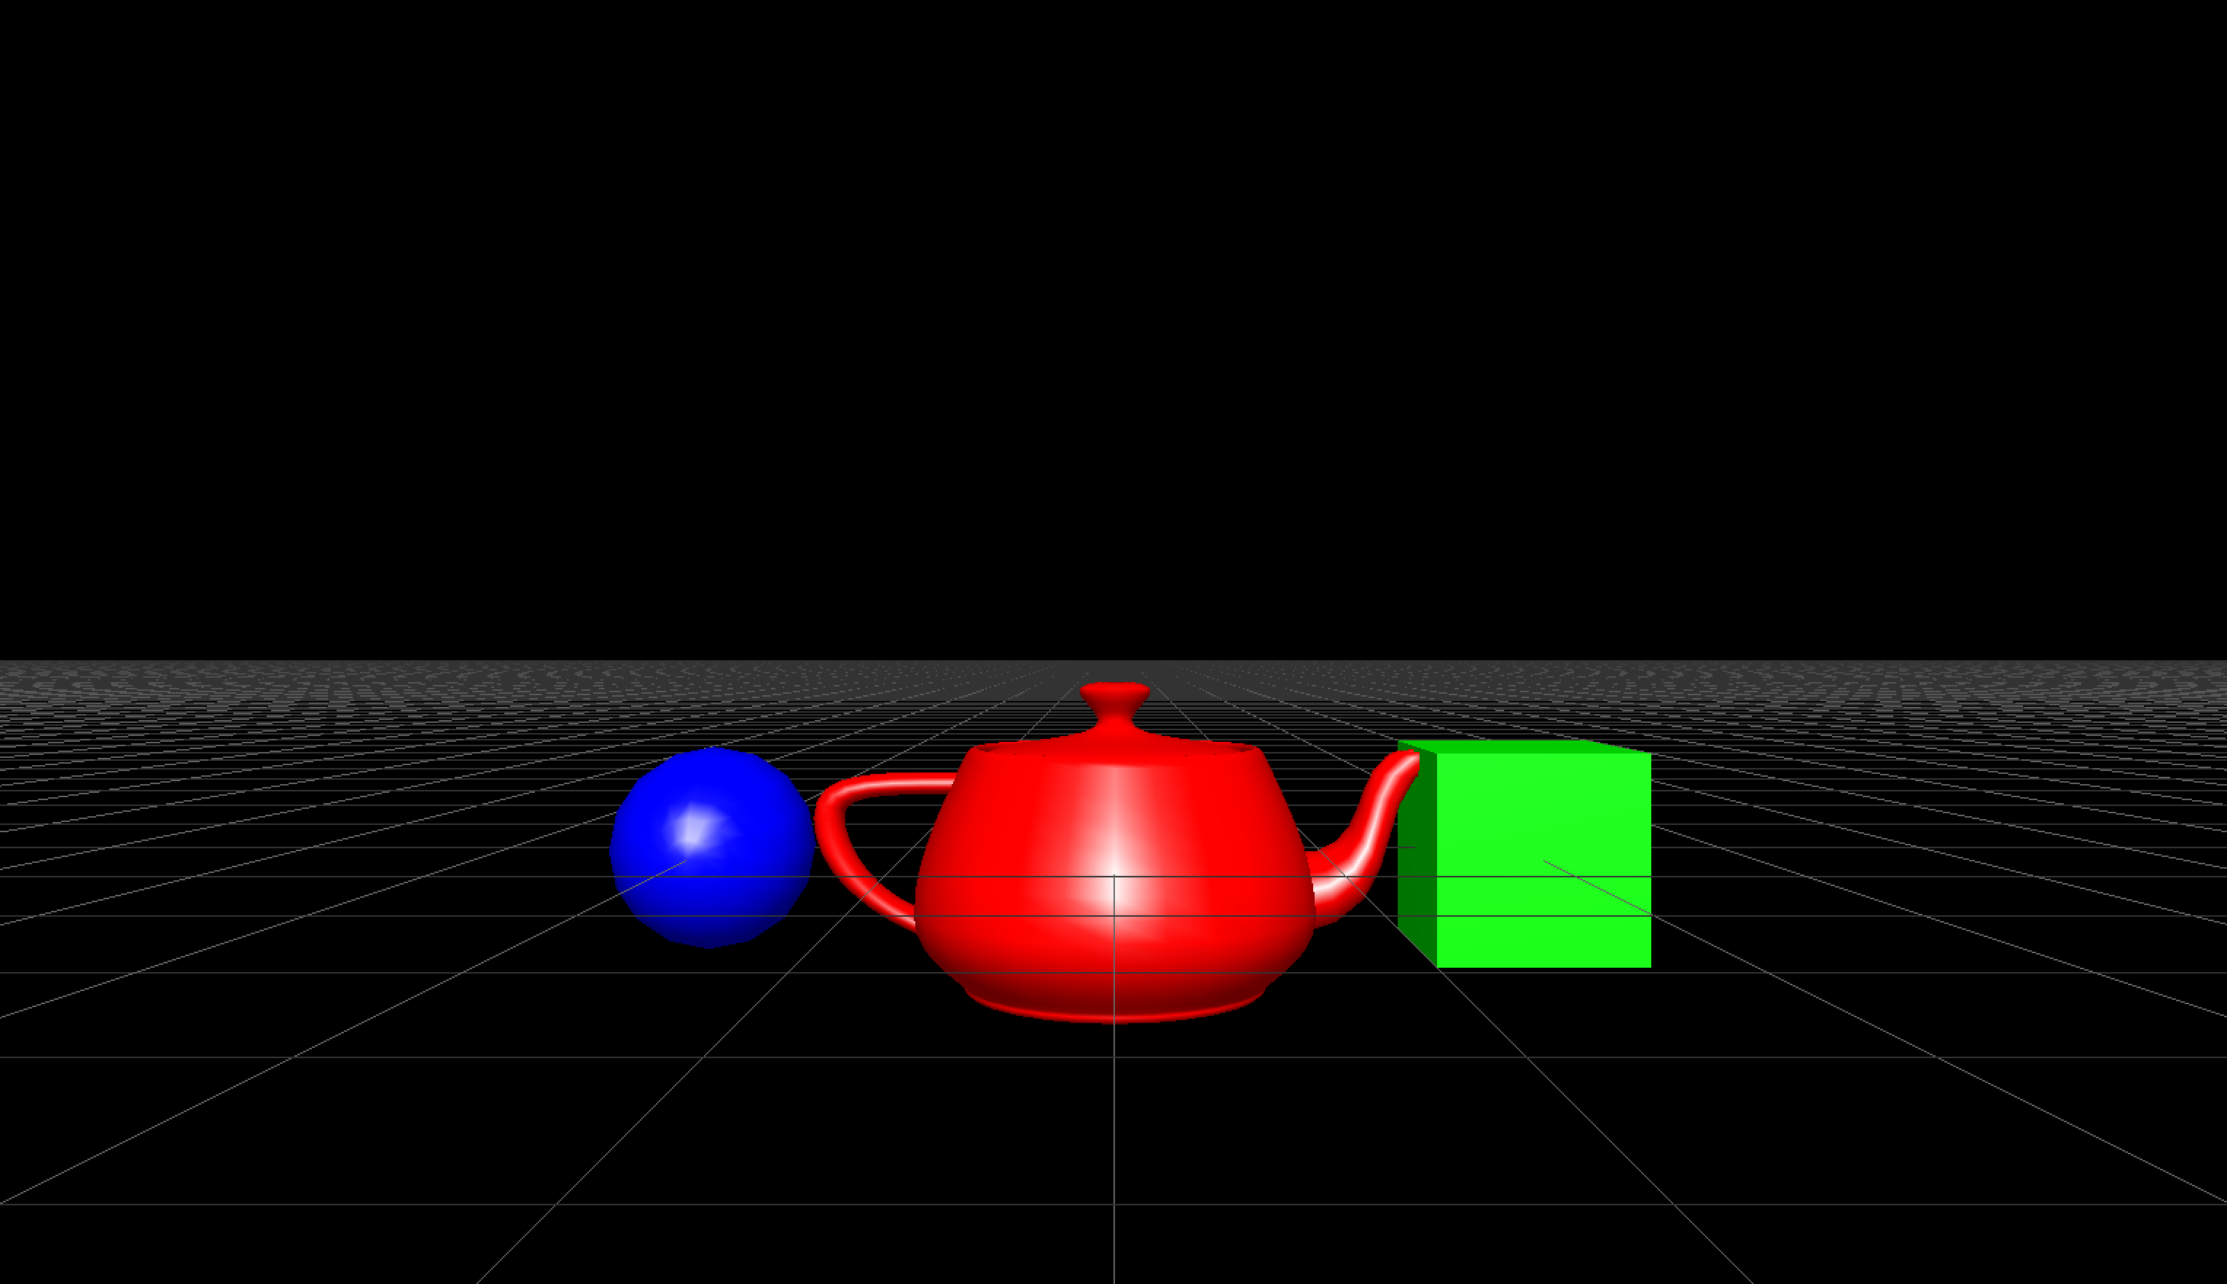

Slide 13
